Slide 1



analisando-dados-com-sql-analytics-e-power-bi
View in Power BI
Last data refresh:
09/08/2023 15:42:24 UTC
Downloaded at:
09/08/2023 15:43:26 UTC

Slide 2
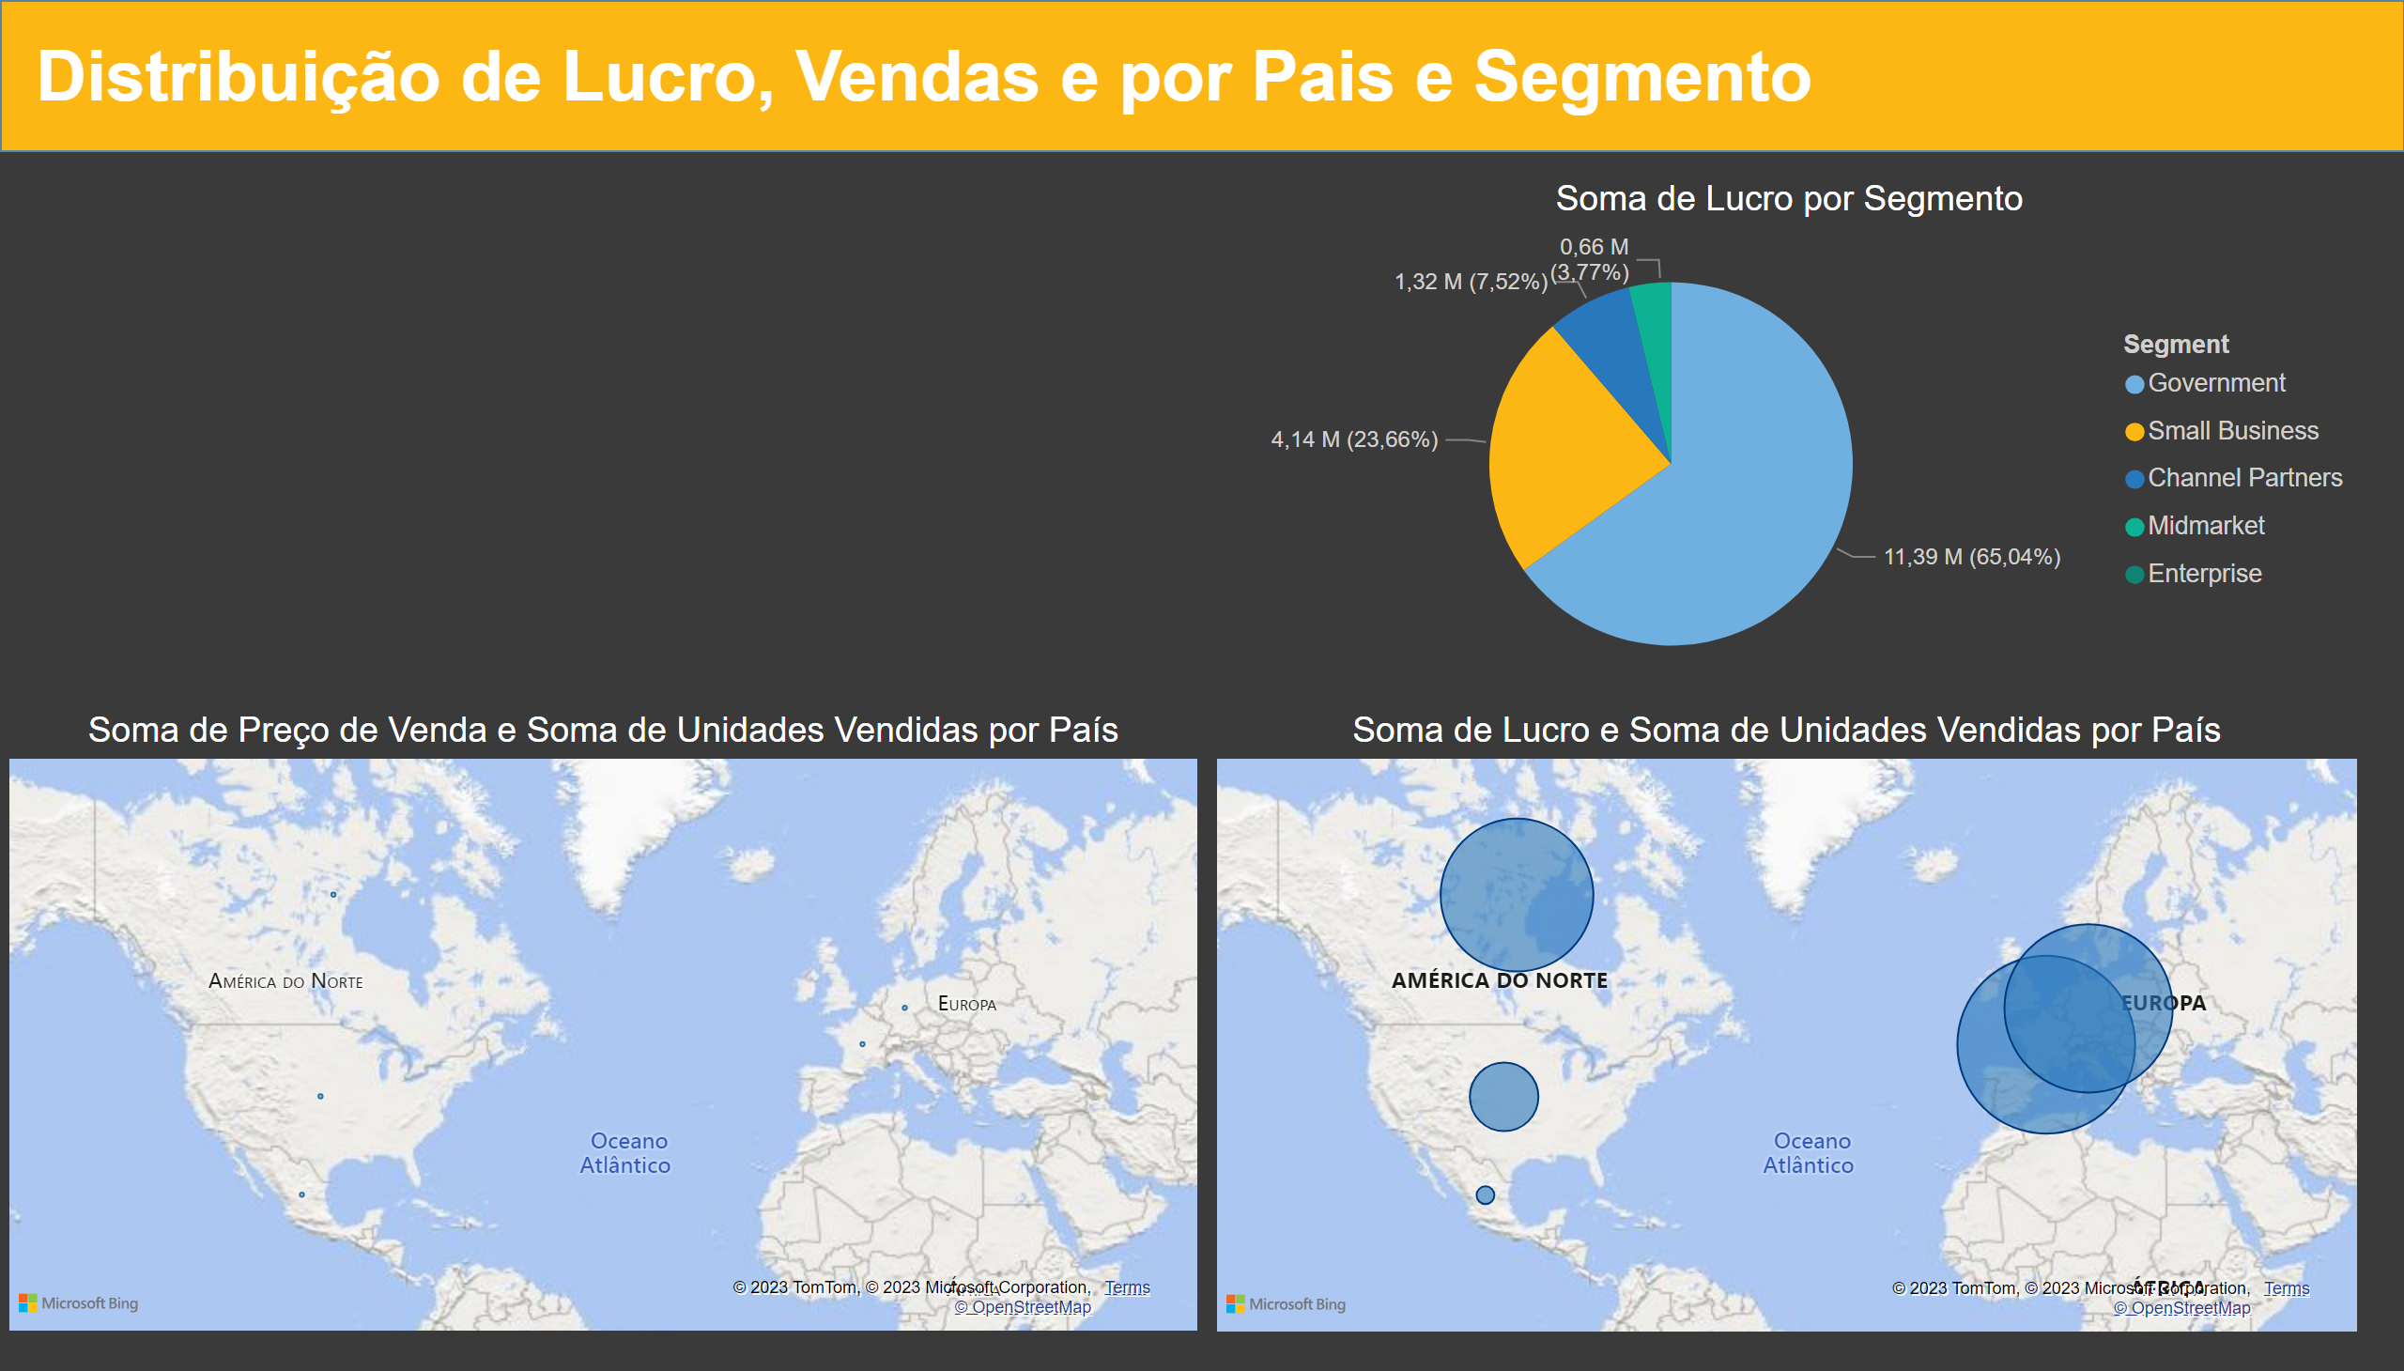
Página 1
Notes:
Soma de Lucro por Segmento
No alt text provided
shape
No alt text provided
textbox
No alt text provided
Soma de Lucro e Soma de Unidades Vendidas por País
No alt text provided
Soma de Preço de Venda e Soma de Unidades Vendidas por País
No alt text provided

